Slide 1
第11章 基本I/O接口
王行甫
中国科大 计算机学院

Slide 2
本章内容
I/O接口概述
I/O端口地址译码
可编程外围设备接口
8254可编程间隔定时器
16550可编程通信接口
模/数转换器与数/模转换器

Slide 3
I/O接口概述
I/O指令
独立编址I/O和存储器映像I/O
PC机I/O映像
基本输入输出接口
握手
关于接口电路的注释

Slide 4
I/O指令
I/O设备与累加器（AL、AX、EAX）之间传送数据：
IN，OUT指令。
I/O设备与存储器之间传送数据：
INS，INSB，INSW，INSD指令。
OUTS，OUTSB，OUTSW，OUTSD指令。
INS和OUTS指令前可以加REP前缀。
除8086/8088外，Intel微处理器都支持INS/OUTS。
Pentium4和Core2的64位模式下，并没有64位的I/O指令。

Slide 5
I/O指令
I/O端口的位宽是8位。
任意两个8位的连续编址端口是一个16位的端口。
任意四个8位的连续编址端口是一个32位的端口。
例，以字的方式访问端口100H，实际上就是访问了100H和101H两个端口。
端口100H包含数据的低8位，端口101H包含数据的高8位。

Slide 6
I/O指令
与存储器类似，16位端口地址应当对齐到偶地址（0，2，4，……），32位端口地址应当对齐到4的倍数（0，4，8，……）。
CPU支持非对齐端口的读写，但要增加额外的总线周期。

Slide 7
独立编址I/O和存储器映像I/O
有两种不同的方法连接I/O与微处理器：
独立编址I/O（Isolated I/O）
存储器映像I/O（Memory-mapped I/O）

Slide 8
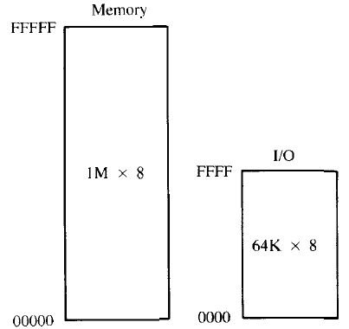
独立编址I/O
独立编址I/O：I/O端口和存储器的地址空间相隔离。
优点：
存储器同I/O端口的操作指令不同，程序比较清晰；
存储器和I/O端口的控制结构相互独立，可以分别设计。
缺点：
I/O与微处理器之间传送的数据必须用IN、OUT、INS、OUTS指令存取。
8086/8088的独立编址I/O
Notes:
独立编址、统一编址

Slide 9
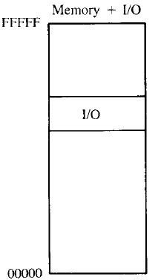
存储器映像I/O
存储器映像I/O：存储器映像I/O设备被视为存储器映像中的一个存储单元。不IN、OUT、INS、OUTS使用指令。
优点：
任何存储器传送指令都可用来访问I/O设备。
IORC#和IOWC#信号在存储器映像I/O系统中不起作用，可减少译码所需电路的数量。
缺点：
一部分存储器被用作I/O映像，减少了可用存储器的数量。

Slide 10
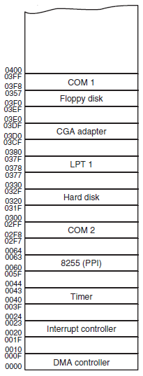
PC机I/O映像
PC机的部分I/O映像用于专用功能。
端口0000H~03FFH之间的I/O空间通常留给计算机系统和ISA总线。
端口0400H~FFFFH之间的I/O空间通常给用户应用、主板功能及PCI总线。
80287算术运算协处理器使用I/O地址00F8H~00FFH进行通信。
80386~Core2使用I/O端口800000F8H~800000FFH与协处理器通信。

Slide 11
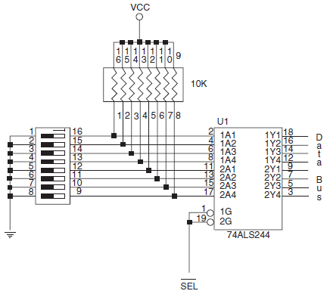
基本输入输出接口
基本输入设备：一组三态缓冲器。
该基本输入电路并不是可有可无的。只要输入数据接到微处理器上，就必须有此电路。
有时，它作为独立的电路出现，有时被包含在一个可编程I/O设备中。

Slide 12
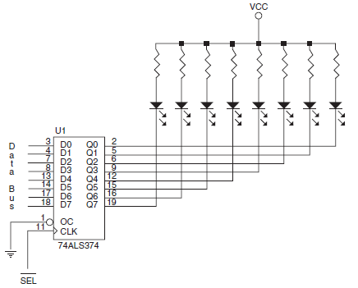
基本输入输出接口
基本输出设备：一组数据锁存器。
通常，必须为某个外部设备保持数据。
有时，它作为独立的电路出现，有时被包含在I/O设备内部。
Notes:
74LS374是八D触发器(三态同相)，74LS373是八D锁存器(三态同相)。
触发器对时钟脉冲边沿（上升或下降）敏感，在边沿来临时变化状态；锁存器对时钟脉冲电平（持续时间）敏感，在一持续电平期间都运作。

Slide 13
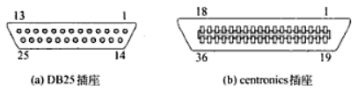
握手
许多I/O设备接收或发送信息的速度比CPU慢很多。
此时，常用的I/O控制方法为握手（handshaking）或查询（polling），以使得I/O设备与CPU同步。
例，打印机与微处理器之间的数据通信。
数据通过数据线（D7~D0）传送；BUSY指示打印机忙；STB#是时钟脉冲，用于发送数据给打印机打印。

Slide 14
握手
例，打印机与微处理器之间的数据通信。
一个打印BL中ASCII内容的汇编语言程序。
PRINT PROC NEAR
.REPEAT
IN AL, BUSY；测试忙标志
TEST AL, BUSY_BIT
.UNTIL ZERO
MOV AL, BL
OUT PRINTER, AL；把数据送到打印机
RET
PRINT ENDP

Slide 15
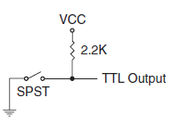
关于接口电路的注释
输入设备：电平转换
如果输入设备是TTL或与TTL兼容的电路，可与微处理器及其接口部件相连。
不少输入设备是基于开关的设备，它们不是TTL电平。
TTL电平的逻辑0为0.0~0.8V，逻辑1为2.0~5.0V。
一个开关型设备要用作TTL兼容的输入设备，需做一些调整。
例，将一个单刀单掷开关作为TLL设备连接。
上拉电阻的标准范围通常在1KΩ~10KΩ。
Notes:
上拉下拉电阻的主要作用是在电路驱动器关闭时给线路（节点）以一个固定的电平。

Slide 16
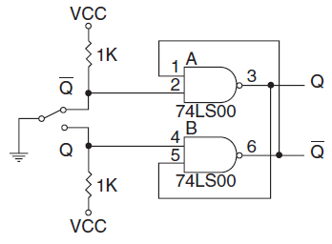
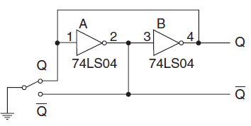
关于接口电路的注释
输入设备：消除抖动
机械开关闭合时，其触点会自然反跳（抖动）。为防止抖动，需要增加去抖动电路。

Slide 17
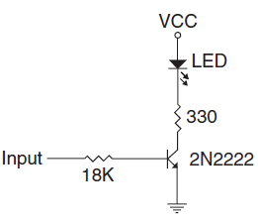
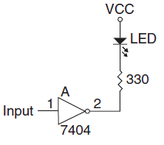
关于接口电路的注释
输出设备：在连接任何输出设备之前，必须了解来自微处理器或TTL接口部件的电压和电流是多少。
来自微处理器或接口元件的电压是TTL兼容的。
来自微处理器或许多接口部件的电流小于标准TTL部件的电流。
例，将一个简单的LED与微处理器外围引脚相连。
使用晶体管
使用反相器

Slide 18
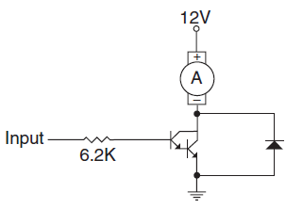
关于接口电路的注释
例，将一个12V直流电机与微处理器相连，且电机电流为1A。
采用达林顿复合晶体管将直流电机与系统相连。
使用合适的散热片时，达林顿晶体管可以处理4A电流。

Slide 19
本章内容
I/O接口概述
I/O端口地址译码
可编程外围设备接口
8254可编程间隔定时器
16550可编程通信接口
模/数转换器与数/模转换器

Slide 20
I/O端口地址译码
I/O端口地址译码与存储器地址译码非常相似。
如果是存储器映像的I/O设备，则其地址译码方式与存储器的译码方式完全相同。
是否使用存储器映像I/O，取决于存储系统的容量和系统中I/O设备的布局。
独立编址I/O译码与存储器译码的主要区别：
地址引脚数目不同。
使用IORC#和IOWC#激活I/O设备执行一次读写操作。早期CPU中，使用IO/M#=1与RD#或WR#，目前的CPU使用M/IO=0与W/R#。

Slide 21
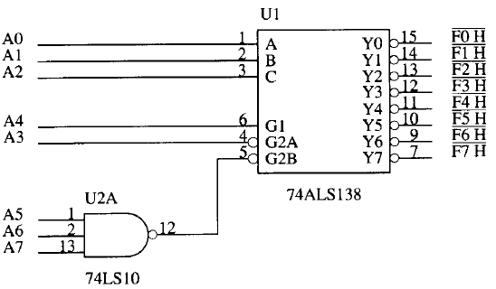
译码8位I/O地址
例，译码8位I/O端口的译码器，为端口F0H~F7H产生低有效输出。

Slide 22
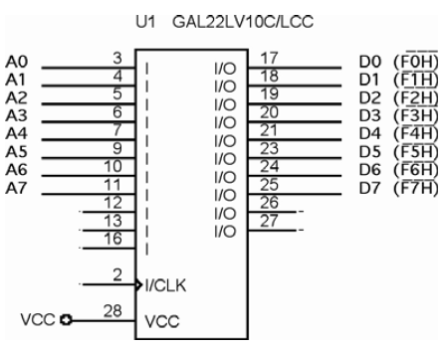
译码8位I/O地址
例，产生端口F0H~F7H选择信号的PLD。

Slide 23
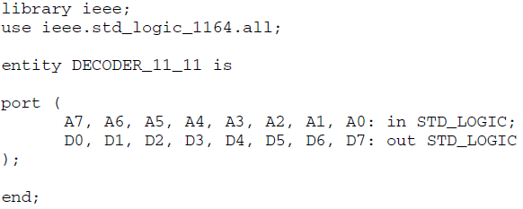
译码8位I/O地址
例，产生端口F0H~F7H选择信号的PLD。
PLD的VHDL代码描述。

Slide 24
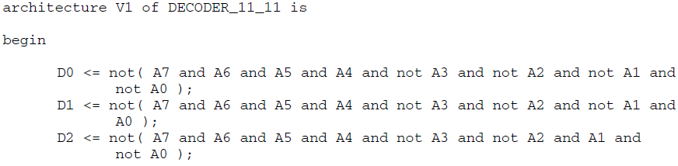
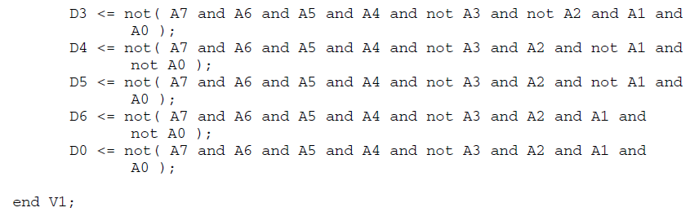
译码8位I/O地址
例，产生端口F0H~F7H选择信号的PLD。
PLD的VHDL代码描述。

Slide 25
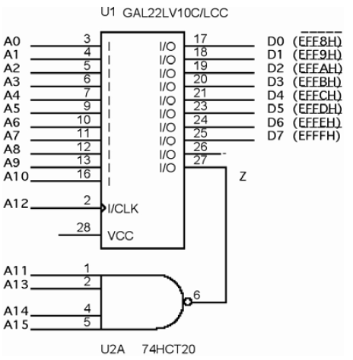
译码16位I/O地址
例，用于端口EFF8H~EFFFH的译码电路。

Slide 26
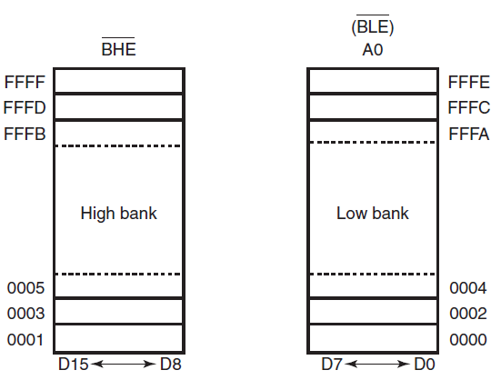
8位与16位I/O端口
8086、80186、80286和80386SX的I/O体

Slide 27
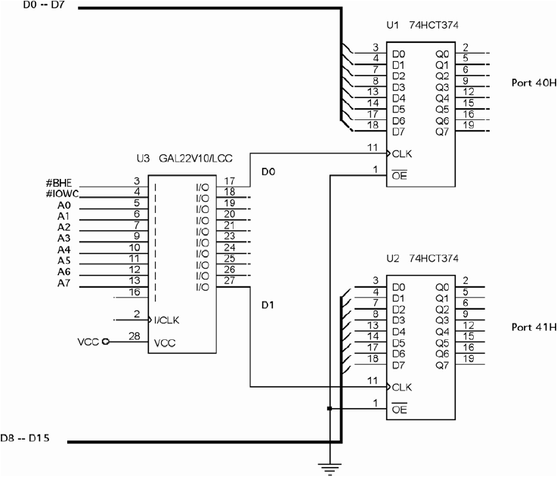
8位与16位I/O端口
选择40H和41H输出数据的I/O端口译码器

Slide 28
8位与16位I/O端口
I/O地址为64H和65H的一个16位I/O端口

Slide 29
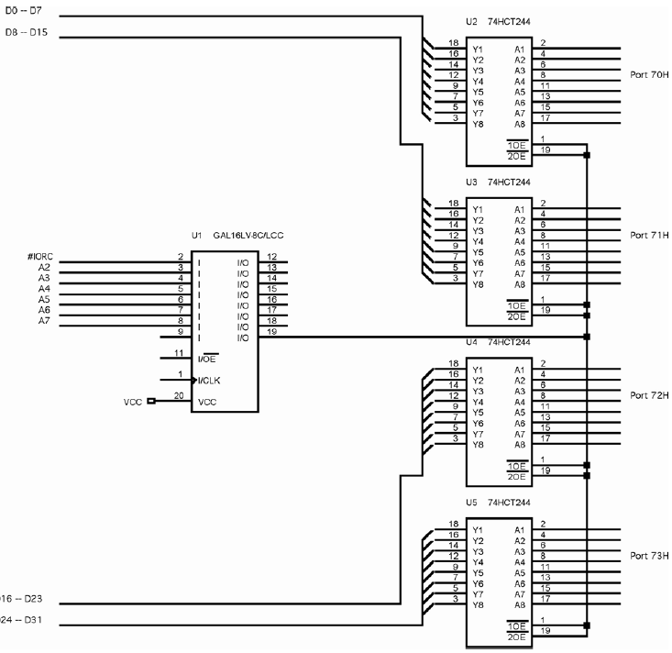
32位I/O端口
对80486DX地址为70H~73H的32位输入端口译码

Slide 30
Pentium~Core2的I/O体
对于Pentium~Core2，I/O端口出现在不同的I/O体中，具体由I/O端口地址确定。
例，
8位端口0034H出现在Pentium的I/O体5中。
16位端口0034H~0035H出现在Pentium的I/O体5和I/O体6中。
最宽的I/O传送是32位，现在还没有64位I/O指令支持64位传送。

Slide 31
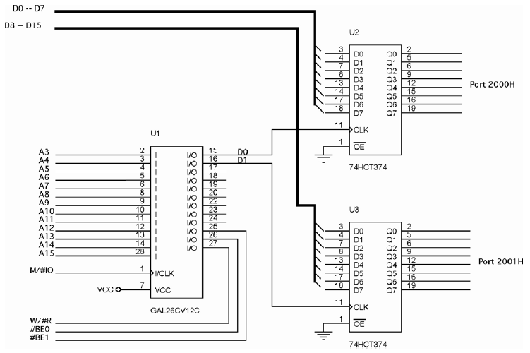
Pentium~Core2的I/O体
Pentium4接口到16位I/O端口，端口地址在2000H~2001H。
Notes:
VHDL代码，中英文版，not A3

Slide 32
Pentium~Core2的I/O体
应当尽量避免I/O端口的宽度跨越64位边界。
例，16位端口的地址2007H和2008H
端口地址2007H在I/O体7
端口地址2008H在I/O体0
两者的被译码的地址是不同的。

Slide 33
本章内容
I/O接口概述
I/O端口地址译码
可编程外围设备接口
8254可编程间隔定时器
16550可编程通信接口
模/数转换器与数/模转换器

Slide 34
可编程外围设备接口
82C55基本描述
82C55编程
方式0操作
与82C55接口的LCD显示器
方式1选通输入
方式1选通输出
方式2双向操作
82C55方式小结
串行EEPROM接口

Slide 35
并行数据传输方式
以计算机的字长（通常是8位、16位、32位或64位）为传输单位，一次传送一个字长的数据。
微机系统中最基本的信息交换方法。
例如，系统板上各部件之间，接口电路板上各部件之间。
适合于外部设备与微机之间进行近距离、大量和快速的信息交换。
例如，微机与并行接口打印机、磁盘驱动器。

Slide 36
82C55的基本特征
82C55有24个引脚可用于I/O，每组12个引脚可进行编程，以3种不同的操作方式工作。
82C55可将任一TTL兼容设备与微处理器相连。
如果使用82C55（CMOS型）与高于8MHz时钟的微处理器一起工作，则需要插入等待状态。
82C55可以为每个输出提供至少2.5mA的灌电流（logic 0），最大为4mA。
82C55在Pentium 4系统中仍有使用。尽管不是单独的82C55芯片，但编程是兼容的。

Slide 37
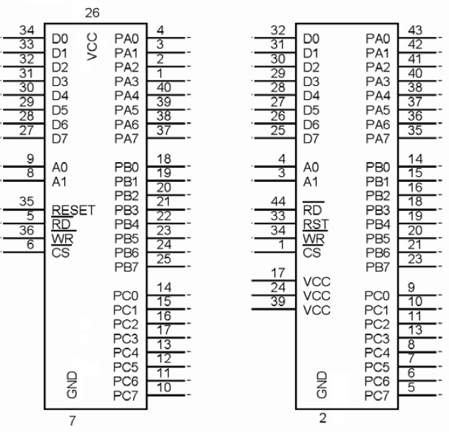
82C55的引脚
DIP封装

Slide 38
82C55的内部结构
A组
端口A
A组
控制
PA₀～PA₇
A组
端口C
上部
数据
总线
缓冲器
内部数据线
PC₄～PC₇
D₀～D₇
B组
端口B
B组
控制
RD
WR
A₀
A₁
CS
RESET
读写
控制
逻辑
PB₀～PB₇
B组
端口C
下部
内部控制线
PC₀～PC₃

Slide 39
8255A的内部结构
8255A由四个部分组成。
数据总线缓冲器：双向、三态
读/写控制逻辑
三个八位数据端口：PA、PB、PC
A组和B组的控制电路
根据CPU送来的编程命令控制8255A工作的电路
内部有控制寄存器，用来接收CPU送来的命令字
A组控制部件用来控制PA口和PC口的高4位
B组控制部件用来控制PB口和PC口的低4位

Slide 40
数据端口
端口A：PA0～PA7
包含一个8位的数据输入锁存器，一个8位的数据输出锁存器/缓冲器。
因此，A端口作输入和输出时数据均能锁存。
A组，支持工作方式0、1、2。
常作数据端口，功能最强大。
端口B：PB0～PB7
包含一个8位的数据输入缓冲器，一个8位的数据输入/输出锁存器/缓冲器。
B组，支持工作方式0、1。
常作数据端口。

Slide 41
数据端口
端口C：PC0～PC7
包含一个8位的数据输入缓冲器，一个8位的数据输出锁存器/缓冲器，无输入锁存功能。
仅支持工作方式0。
可作数据、状态和控制端口。
分为两个4位，每位可独立操作。
A组控制高4位PC4～PC7。
B组控制低4位PC0～PC3。

Slide 42
读写控制逻辑
读写控制逻辑
用来管理数据信息、控制字和状态字的传送，它接收来自CPU地址总线的A1、A0和控制总线的有关信号，向8255A 的A、B两组控制部件发送命令。
RESET：复位信号
CS#：片选
RD#、WR#：读信号、写信号
A1、A0：端口选择信号。
8255A内部有3个数据端口（PA、PB、PC）和一个控制字寄存器端口。

Slide 43
系统复位
8255A的RESET输入端为高电平时，使8255A复位，所有的数据端口都被置成输入方式。
当复位信号撤除后，8255A继续保持复位时预置的输入方式。
如果希望它已这种方式工作，就不用再另外进行初始化。

Slide 44
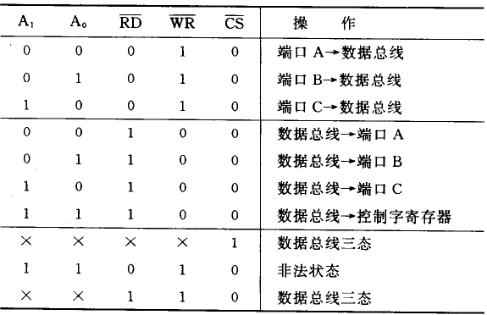
端口功能选择

Slide 45
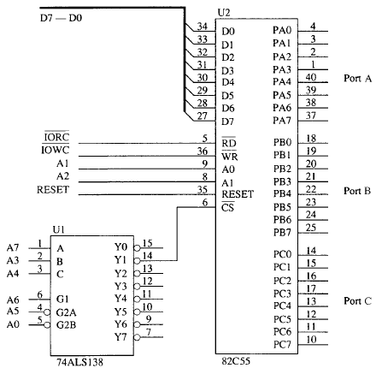
与80386SX低位I/O体相连的82C55
82C55的端口地址为C0H~C4H。

Slide 46
8255A的工作方式
方式0：基本输入输出方式
适用于无条件传送和查询方式的接口电路。
查询方式下，可以使用PC口作为握手控制。
规定输出信号可以被锁存，而输入信号不能锁存。
方式1：选通输入输出方式
适用于查询和中断方式的接口电路。
输入输出都锁存。
方式2：双向选通输入输出方式
适用于双向传送数据的外设。
适用于查询和中断方式的接口电路。
输入输出都锁存。

Slide 47
82C55编程
初始化编程：
采用控制I/O端口地址：A1A0＝11。
命令字节A：控制字的MSB＝1，又称为方式控制字
决定A、B、C口的输入输出方式。
命令字节B：控制字的MSB＝0，又称为端口C的按位置位/复位控制字
对C口的每一位的输出（0/1）进行控制。
工作过程中：
通过数据端口对外设数据进行读写。
数据读写利用端口A、B和C的I/O地址，A1A0依次等于00、01、10。

Slide 48
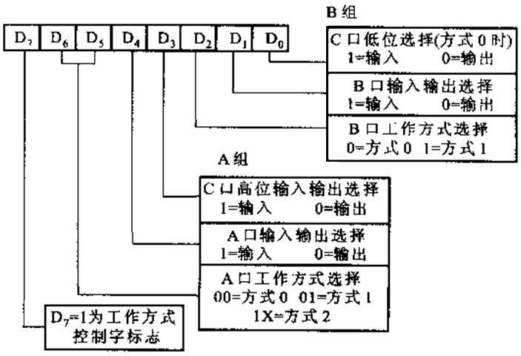
82C55编程
命令字节A对A组和B组的功能进行编程，又称作方式控制字。

Slide 49
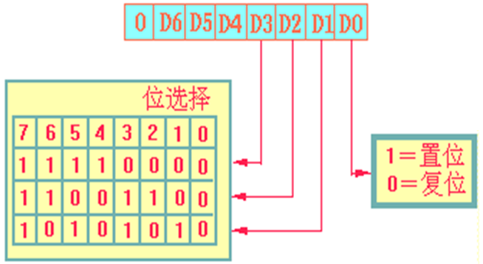
82C55编程
当82C55被编程为方式1或方式2时，可用命令字节B对端口C进行置位或复位。
注意：A1A0＝11
执行端口C按位置位/复位命令时，端口C的其他引脚不会变。

Slide 50
82C55编程
例，写出符合下列要求的初始化程序段。
A端口：方式1输入
C端口上半部：输出，C口下半部：输入
B端口：方式0输出
方式控制字：10110001B，即B1H
初始化的程序段：
mov dx, 0fffeh ;假设控制端口为FFFEH
mov al, 0b1h ;方式控制字
out dx, al ;送到控制端口

Slide 51
82C55编程
读写数据端口：在初始化编程之后
当数据端口作为输入接口时，执行输入IN指令将从输入设备得到外设数据。
当数据端口作为输出接口时，执行输出OUT指令将把CPU的数据送给输出设备。
思考1：对输出端口进行读操作，结果如何？
思考2：能对输入端口进行写操作吗？

Slide 52
82C55编程
对输出端口进行读操作
不是读取外设数据，而是读取上一次CPU发给外设的数据。
8255A具有锁存输出数据的能力。因此，可以读入被设置为输出方式的端口锁存器中的值，进行按位处理后再次输出。
例，置位输出端口B的PB7位的程序段：
mov dx, 0fffah ;B端口假设为FFFAH
in al, dx ;读出B端口原输出内容
or al, 80h ;使PB7＝1
out dx, al ;输出新的内容

Slide 53
82C55编程
关于端口C的说明
C端口被分成两个4位端口，两个4位端口均只能以方式0工作，可分别选择输入或输出。
在控制上，C端口上半部和A端口编为A组，C端口下半部和B端口编为B组。
当A和B端口工作在方式1或方式2时，C端口的部分或全部引脚将被征用，即被征用引脚的功能不由方式字定义，而是由A、B口的工作方式确定。
其余引脚仍可设定工作在方式0。

Slide 54
82C55编程
关于端口C的说明
写端口C：对端口C的数据输出有两种办法
通过端口C的I/O地址：向C端口直接写入字节数据。这一数据被写进C端口的输出锁存器，并从输出引脚输出，但对设置为输入的引脚无效。
通过控制端口：向C端口写入“C口按位置位/复位控制字”，使C端口的某个引脚输出1或0，或置位/复位内部的中断允许触发器。

Slide 55
82C55编程
关于端口C的说明
读端口C：读取的C端口数据有两种情况
未被A端口和B端口征用的引脚
从定义为输入的端口读到引脚输入的数据；
从定义为输出的端口读到输出锁存器中的信息，这一信息是CPU前次送入的。
被A端口和B端口征用作为联络线的引脚
将读到反映8255A状态的状态字。

Slide 56
方式0操作
方式0操作：基本输入输出方式
每一个端口都可以作为基本的输入/输出口
A口、B口、C口的高四位和低四位可以独立地设置为输入口或输出口。
CPU可以采用无条件读/写方式与8255A交换数据。
如果把C口的两个部分分别用作控制和查询口，与外设的控制和状态端相连，CPU也可以通过对C口的读写实现对A口和B口的查询方式工作。
规定：输出的数据被锁存，输入数据不锁存。

Slide 57
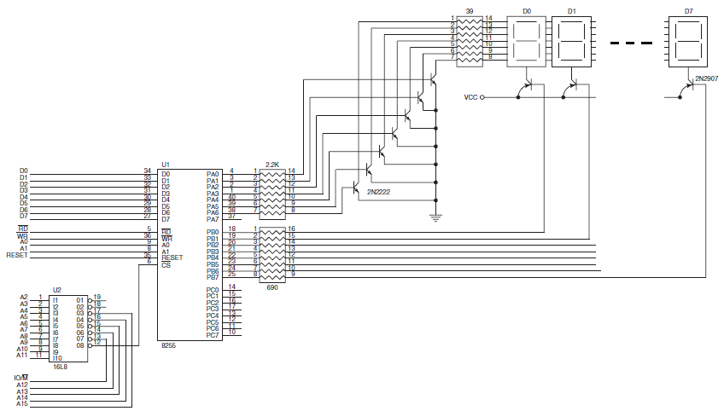
8位LED显示器通过82C55连接到8088
端口A和端口B均工作在方式0
Notes:
Peripheral Interface Adapter

Slide 58
8位LED显示器通过82C55连接到8088
I/O端口号为0700H~0703H。通过PLD进行译码。
段负载电阻值为39Ω，与段开关基极串联的电阻值为2.2kΩ，阳极开关在基极上接的电阻为690Ω。
初始化编程：
MOV AL, 10000000B；命令字
MOV DX, 703H
OUT DX, AL

Slide 59
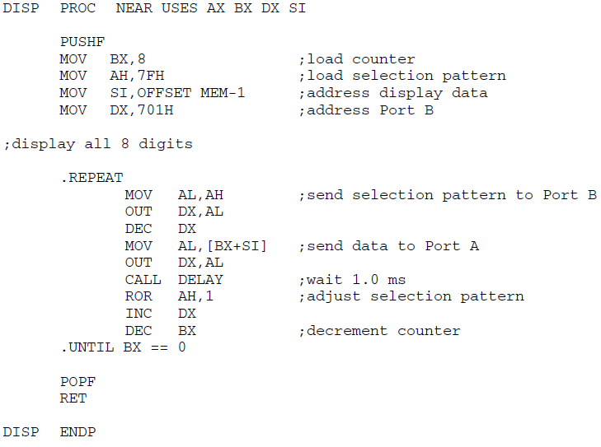
8位LED显示器通过82C55连接到8088
驱动多路复用显示器的过程（汇编语言）。

Slide 60
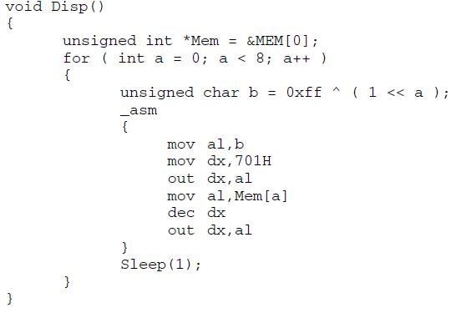
8位LED显示器通过82C55连接到8088
驱动多路复用显示器的过程（内嵌汇编）。

Slide 61
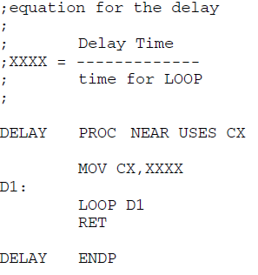
8位LED显示器通过82C55连接到8088
延时过程
若用2.0G的Core2来产生延时，XXXX值大约为400000，可用LOOPD结合ECX来实现。

Slide 62
与82C55接口的LCD显示器
与82C55连接的DMC-20481 LCD显示器
与82C55连接的步进电机
键盘矩阵接口

Slide 63

键盘及其接口
键盘是微机系统最常使用的输入设备。
标准键盘：通过5芯电缆与PC微机主机连接。
编码键盘：能自动提供对应于被按键的编码信息，如ASCII码，并能同时产生一个选通脉冲通知处理器。具有处理抖动和多键串键的功能。使用方便，但需要较多硬件。
小键盘：适用于单板机或以微处理器为基础的仪器，实现数据、地址、命令及指令等的输入。
非编码键盘：由一组开关组成，提供行和列的键盘矩阵。其全部工作，包括按键的识别、按键代码的产生等都由软件完成。

Slide 64
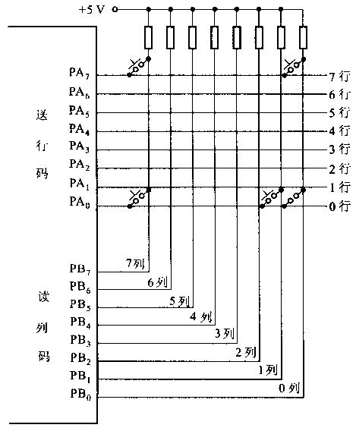
简易键盘的工作原理
按下，检测线＝0
释放，检测线＝1
+5V
控制线
输出0
检
测
线

Slide 65
扫描法键盘识别
先判断是否有键按下：使所有行线为低电平（送“0”），通过检查列线电位实现。
扫描判断是哪一个键被按下：
先使第0行为低电平，其余行为高电平，然后看第0行是否有键闭合（通过检查列线电位实现）。
再使第1行为低电平，然后检测列线是否有变为低电位的线。
如此往下逐行扫描，直到最后一行。
在扫描过程中，当发现某一行有键闭合时，便在扫描中途退出。
通过组合行线和列线可识别此刻按下的是哪一键。

Slide 66
按键抖动
机械按键存在抖动现象：当按下或释放一个键时，往往会出现按键在闭合位置和断开位置之间跳几下才稳定到闭合状态。
抖动的持续时间通常不大于10ms。
采用硬件消抖电路或软件延时方法解决。
键按下
键稳定
前沿抖动
后沿抖动

Slide 67
硬件消抖电路
双稳态电路
+5V
3.6K
输出信号
3.6K
+5V
施密特电路
+5V
输出信号

Slide 68
串健问题的处理
重键指两个或多个键同时闭合。
出现重键时，读取的键值可能会出现有一个以上的0。
是否给予识别和识别哪一个键？
简单情况：不予识别，认为是错误的按键。
正常的组合键：必须都识别出来。

Slide 69
键盘扫描程序实例－第1段
；是否有键按下（行输出，列输入）
key1: mov al, 00
mov dx, ROWPORT
out dx, al ;使所有行线为低电平
mov dx, COLPORT
in al, dx ;读取列值
cmp al, 0ffh ;是否有列线为低电平
jz key1 ;无闭合键，循环等待
call delay ;有，延迟20ms清除抖动

Slide 70
键盘扫描程序实例－第2段
；按键扫描
mov cx, 8 ;行数送CX
mov ah, 0feh ;扫描初值送AH
key2: mov al, ah
mov dx, rowport
out dx, al ;输出行值（扫描值）
mov dx, colport
in al, dx ;读进列值

Slide 71
键盘扫描程序实例－第3段
；按键识别
cmp al, 0ffh ;有低电平的列线？
jnz key3 ;有，则转下一步处理
rol ah, 1 ;无，则移位扫描值
loop key2 ;进行下一行扫描
jmp key1
；所有行都没有键按下，则返回继续检测
key3: ……
;此时，al＝列值，ah＝行值

Slide 72
键盘扫描程序实例－第4段
;键盘行列值表（键值）
table dw 0fefeh ;键0的行列值
dw 0fdfeh ;键1的行列值
dw 0fbfeh ;键2的行列值
…… ;其他键的行列值
;键盘的键代码表
char db …… ;键0的代码值
db …… ;键1的代码值
…… ;其他键的代码值

Slide 73
键盘扫描程序实例－第5段
；查找键代码
mov si, offset table
mov di, offset char
mov cx, 64 ;CX＝键的个数
key3: cmp ax, [si] ;与键盘行列值表中数据比较
jz key4 ;相同，说明查到
inc si ;不相同，继续比较
inc si
inc di
loop key3
jmp key1
;全部比较完，仍无相同，说明是重键

Slide 74
键盘扫描程序实例－第6段
key4: mov al, [di] ;获取键代码送AL
……
…… ;后续处理

Slide 75
方式1－选通输入/输出
方式1：将3个端口分为A、B两组
A、B两个口仍作为数据输入/输出口
C口分为两部分，分别作为A口和B口的联络信号。
联络信号为3位，两个数据口用去6位，剩下2位仍可以做数据位用。
A、B两个口的工作状态由CPU写控制字时设定。一旦方式设定，它们所用的C口的联络信号位也就已经确定。
输入输出都锁存。
可以用于查询方式和中断方式。

Slide 76
方式1选通输入—端口A
数据选通信号
将数据装入端口寄存器，该信息保持到由IN指令输入给微处理器
PA₇~PA₀
INTE_{A}
PC₄
STB_{A}
PC₅
IBF_{A}
输入缓冲器满信号
表示A口已经接收数据
PC₃
INTR_{A}
中断请求信号
请求CPU接收数据
中断允许触发器

Slide 77
方式1选通输入—端口B
数据选通信号
将数据装入端口寄存器，该信息保持到由IN指令输入给微处理器
PB₇~PB₀
INTE_{B}
PC₂
STB_{B}
PC₁
IBF_{B}
输入缓冲器满信号
表示B口已经接收数据
PC₀
INTR_{B}
中断允许触发器
中断请求信号
请求CPU接收数据

Slide 78
方式1选通输入
STB#的激活使得数据被捕获到端口，并激活IBF和INTR信号。
微处理器通过软件（IBF）或硬件（INTR）注意到数据已被选通进入端口，它就执行一条IN指令读取该端口（RD#）。
读端口的操作将IBF和INTR恢复到无效状态。
INTE（中断允许）既不是输入，也不少输出，是通过PC4（端口A）或PC2（端口B）编程设置的内部位。
特别注意：由于这两个触发器没有无外部输出引脚，因此PC4和PC2脚上出现高电平或低电平信号时，并不会改变中断允许触发器的状态。

Slide 79
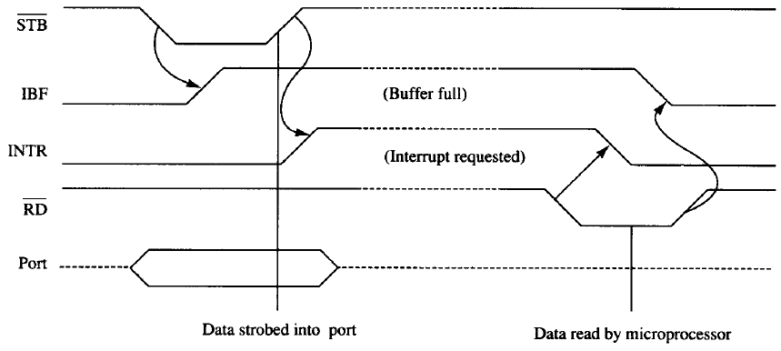
方式1选通输入
时序图。

Slide 80
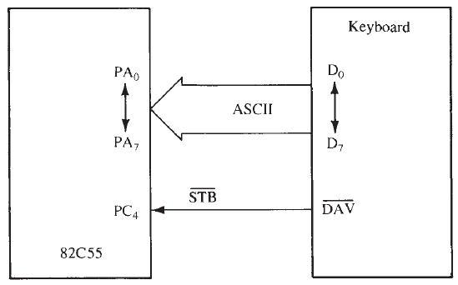
方式1选通输入
例，使用82C55用作键盘的选通输入操作。
每次按键后，DAV#被激活并维持1.0μs。

Slide 81
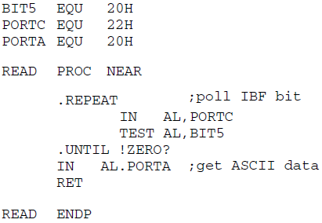
方式1选通输入
例，使用82C55用作键盘的选通输入操作。
读取键盘编码的过程

Slide 82
方式1选通输出—端口A
外设响应信号
表示外设已经接收到数据
PA₇~PA₀
INTE_{A}
PC₆
ACK_{A}
PC₇
OBF_{A}
输出缓冲器满信号
表示CPU已经输出了数据
PC₃
INTR_{A}
中断允许触发器
中断请求信号
请求CPU再次输出数据

Slide 83
方式1选通输出—端口B
外设响应信号
表示外设已经接收到数据
PB₇~PB₀
INTE_{B}
PC₂
ACK_{B}
PC₁
OBF_{B}
输出缓冲器满信号
表示CPU已经输出了数据
PC₀
INTR_{B}
中断允许触发器
中断请求信号
请求CPU再次输出数据

Slide 84
方式1选通输出
一旦数据写入到选通输出端口，OBF#变为逻辑0，表明数据已出现在端口锁存器中。OBF#表明数据是有效的（对于一个外部I/O设备而言）。
外部I/O设备是通过选通ACK#信号来移走数据的。
ACK#信号使得OBF#变为逻辑1，表明缓冲区未满。INTR信号也常常在外部设备通过ACK#信号接收数据时中断微处理器。
INTE信号既不是输入，也不少输出，是通过编程允许或禁止NITR引脚的一个内部位。INTE_{A}对应PC6引脚，INTE_{B}对应PC2引脚。

Slide 85
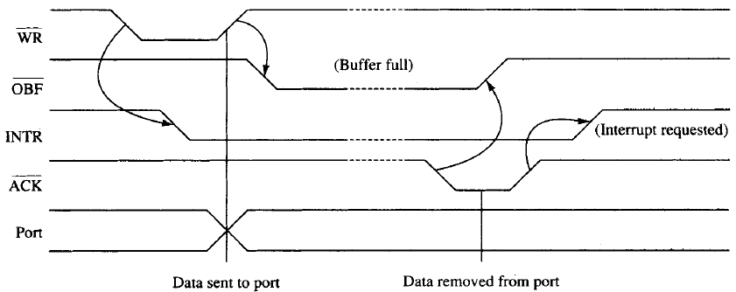
方式1选通输出
时序图

Slide 86
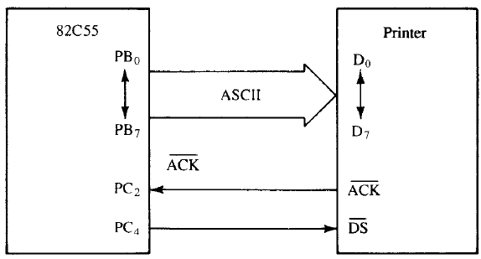
方式1选通输出
例，82C55与并行打印机的接口
DS#信号用于选题数据进入打印机，ACK#信号用于响应接收到的ASCII字符。

Slide 87
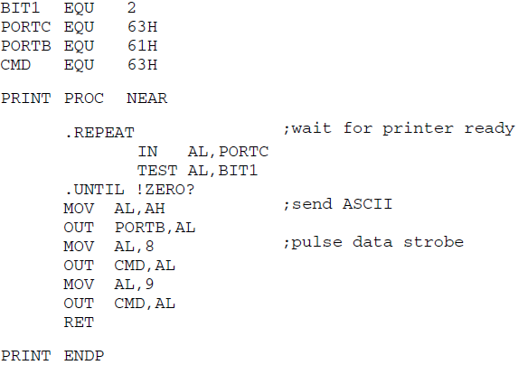
方式1选通输出
例，82C55与并行打印机的接口
将字符从AH送入连接到端口B的打印机的过程

Slide 88
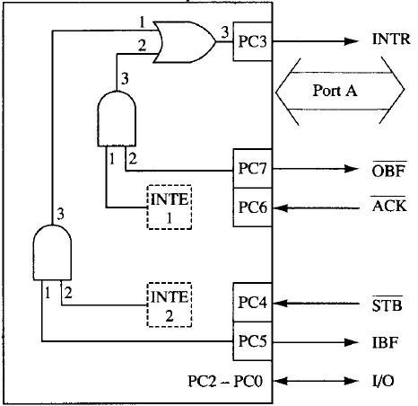
方式2双向操作
只有端口A可以工作于方式2，输入/输出数据都能锁存。

Slide 89
方式2双向操作
INTR：输出信号，用于在输入和输出情况下中断微处理器。
OBF#：输出信号，表明缓冲器包含给双线总线的数据。
ACK#：输入信号，允许三态缓冲器，使得数据可以出现在端口A。如果ACK#为逻辑1，则端口A的输出缓冲器处于高阻抗状态。
STB#：输入信号，将来自双向端口A总线上的外部数据装入端口A的输入锁存器。
IBF：输出信号，表明输入缓冲器已包含外部双向总线的数据。
INTE：允许INTR引脚的内部位（INTE1和INTE2）。INTR引脚的状态通过端口C的PC6位（INTE1）和PC4位（INTE2）控制。

Slide 90
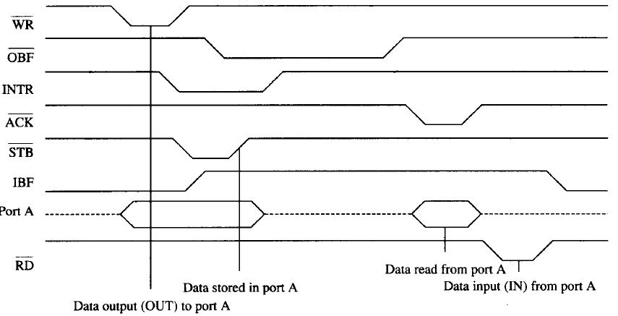
方式2双向操作
时序图

Slide 91
方式2双向操作
通过双向总线发送数据：
程序首先测试OBF#信号以确定输出缓冲器是否为空。
若为空，则数据由OUT指令发送给输出缓冲器。
外部电路也监视OBF#信号，以判断微处理器是否已将数据发送给总线。
一旦电路检测到OBF#为逻辑0，就从输出缓冲器移走数据并返回ACK#信号。
ACK#信号置位OBF#并使能三态输出缓冲器，从而可以读出数据。

Slide 92
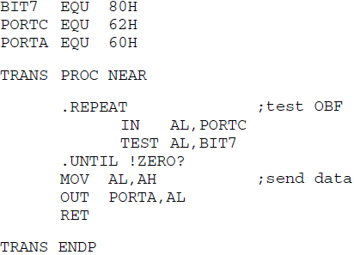
方式2双向操作
例，通过双向总线传送AH。

Slide 93
方式2双向操作
通过双向端口A的总线接收数据：
程序首先测试IBF位，以确定数据是否已被选通进入端口。
如果IBF=1，则用IN指令读入数据。
外部接口使用STB#信号将数据送入端口。当STB#被激活时，IBF信号变为逻辑1，端口A的数据被保持在端口内部的寄存器中。
当执行IN指令时，IBF位被清零，端口中的数据被移入AL。

Slide 94
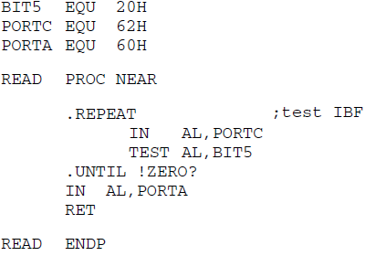
方式2双向操作
例，从双向总线将数据读入AL中。

Slide 95
方式2双向操作
INTR（中断请求）引脚可被通过总线的来自两个方向的数据流激活。
如果两个INTE位都使能INTR，则输出缓冲器空和输入缓冲器满都产生中断请求。
这种情况出现在使用STB#将数据选通进入缓冲器的时候，或使用OUT指令写数据的时候。

Slide 96
82C55方式小结
端口 | 方式0输入 | 方式0输出 | 方式1输入 | 方式1输出 | 方式2（仅A口）
PA7～PA0 | IN | OUT | IN | OUT | I/O
PB7～PB0 | IN | OUT | IN | OUT | 方式0或1
PC0 PC1 PC2 PC3 PC4 PC5 PC6 PC7 | IN | OUT | INTRB IBF_{B} STB#_{B} INTRA STB#_{A} IBF_{A} I/O I/O | INTRB OBF#_{B} ACK#_{B} INTRA I/O I/O ACK#_{A} OBF#_{A} | I/O I/O I/O INTRA STB#_{A} IBF_{A} ACK#_{A} OBF#_{A}

Slide 97
端口C的状态字
CPU读取C口时，所读出的端口C中各位的含义。
A组
B组
PC7 | PC6 | PC5 | PC4 | PC3 | PC2 | PC1 | PC0
方式1输入
I/O | I/O | IBFA | INTEA | INTRA | INTEB | IBFB | INTRB
方式1输出
OBFA | INTEA | I/O | I/O | INTRA | INTEB | OBFB | INTRB
方式2双向
OBFA | INTE1 | IBFA | INTE2 | INTRA | × | × | ×

Slide 98
本章小结
I/O接口概述
I/O编址、基本输入输出接口、握手
I/O端口地址译码
译码电路的设计
可编程外围设备接口
82C55的引脚、工作方式、编程和应用
8254可编程间隔定时器
16550可编程通信接口
模/数转换器与数/模转换器

Slide 99
作业
习题5，习题25，习题31，习题43。

